Slide 1
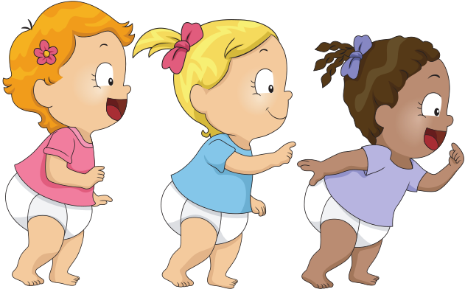
Dàn ý
Bài văn tả hoạt động của một em bé ở tuổi tập đi, tập nói

Slide 2
Dàn ý
Bài văn tả hoạt động của một em bé ở tuổi tập đi, tập nói
I.Mở bài: Giới thiệu em bé định tả (Tên gì? Bé trai hay gái? Em bé đó có quan hệ gì với em?):
Bé Hà em gái của tôi, đến nay vừa tròn mười hai tháng tuổi, cái tuổi tập nói, tập đi, thật là đáng yêu.

Slide 3
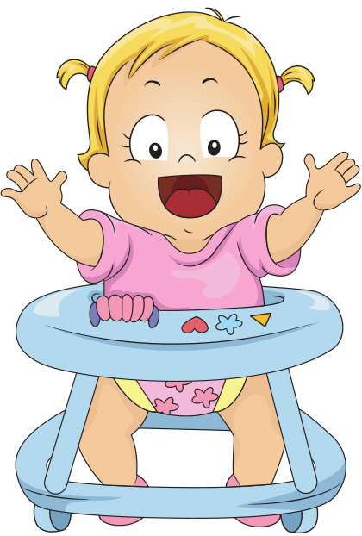
Dàn ý
II. Thân bài
Miêu tả ngoại hình
- Vóc dáng mũm mĩm, đáng yêu.
Gương mặt: bầu bĩnh, làn da trắng hồng, căng mịn.
Mái tóc mới vài cọng nhìn vui mắt.
Đôi má phúng phính nhìn là muốn nựng, muốn cắn yêu.
Đôi mắt: tròn, đen láy và tròn xoe lúc nào cũng mở to nhìn mọi người, trông mới dễ thương làm sao.
Cái miệng: chúm chím với đôi môi hồng hồng.
Tay chấn no tròn, có ngấn.

Slide 4
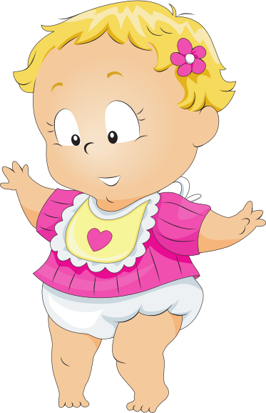
Dàn ý
II. Thân bài
2. Miêu tả hoạt động
Bé có một vũ khí rất lợi hại: đó là khóc. Vòi gì không được khóc toáng lên, ngồi bệt xuống đất đạp chân đành đạch; những giọt nước mắt lăn dài trên đôi má bầu bĩnh; được chiều theo ý, cô nàng liền nhoẻn miệng cười, nét mặt ngây thơ tươi tắn ngay như chưa khóc bao giờ.
Tập đi: Muốn bé tập đi mẹ thường giữ cho bé đứng thẳng rồi buông tay lùi ra xa, vỗ tay gọi bé đến. Bé cười toe toét, để lộ hai chiếc răng cửa như răng thỏ. Đôi chân non nớt của bé chập choạng từng bước; đến đủ gần, bé liền nhoài tới, đôi tay mũm mĩm nổi rõ những ngấn. Mẹ đỡ vội, bồng lên vừa khen vừa hôn hít, nựng nịu, bé cười nắc nẻ sung sướng.

Slide 5
Dàn ý
II. Thân bài
2. Miêu tả hoạt động
Tập nói: cái miệng cúm chím thường hay bập bẹ: ba..., ba ... hoặc ma..., ma... cũng đủ làm cho ba mẹ và cả nhà thích thú cười vui.
Bé thích chơi búp bê cùng em.
Có gì cũng thích bỏ vào miệng nhưng chỉ được một tí là chán.

Slide 6
Dàn ý
III. Kết bài
Bé Hà là niềm vui của gia đình em.
Em mong bé ăn ngon, ngủ khỏe, chóng lớn để đi học.

Slide 7
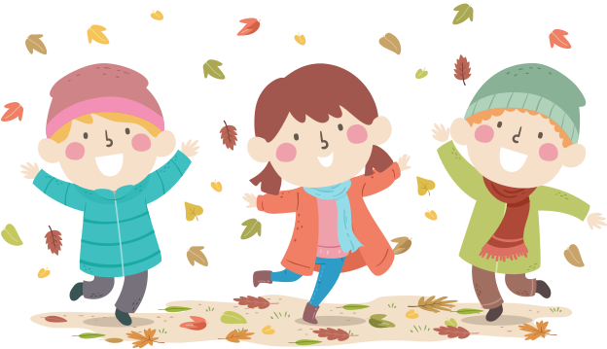
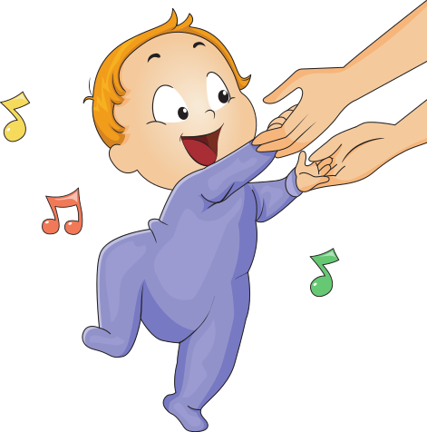
Dựa vào dàn ý đã lập, hãy viết một đoạn văn tả hoạt động của bạn nhỏ hoặc em bé.
2

Slide 8
Đoạn văn tả em bé tập đi
Em Cún nhà cô Nga mới lẫm chẫm biết đi nên thích đi lắm. Mỗi khi nhìn thấy em, bé lại bập bẹ “Anh Minh, đi!”. Em thường dắt bé tập đi ở trong nhà hoặc ở sân của công viên trước nhà. Những ngón tay bụ bẫm của bé luôn bám chắc vào tay em. Dắt bé đi được chừng vài bước, em thả tay bé ra, chạy lên phía trước. Cún ta chân run run nhưng cố đứng vững và bắt đầu bước đi chập chững. Chừng được mười bước, bé loạng choạng rồi ngã bịch xuống đất. Thấy em cười, động viên bé cũng toét miệng cười và cố gắng tự đứng dậy. Bé giơ tay lên như lấy thăng bằng, dồn lực vào chân cố gắng đứng dậy rồi loay hoay bước tiếp. Đến chỗ em ngồi bé sà vào lòng, vòng tay qua cổ em như bé đòi bế. Em thơm bé vào má bé cười khanh khách. Em rất thích dắt Cún tập đi.

